Slide 1
HVACシステムシミュレーション：phyvac
Pythonプログラムモジュール化
システムシミュレーションをよりスムーズに作成するためのモジュール
あらかじめ用意されたコンポーネント（ポンプ、弁、チラー、冷却塔、各種配管枝）
デフォルト値から変更したいパラメータのみを指定する
入出力に出てこない変数に変数名を充てる必要がなくなる(効果待ち時間など)
洗練されたソルバーレス流量計算

Slide 2
例）仙台TEC
Vlv_CDP2
e
CDP2
CT
Vlv_CDP1
d
CDP
1
21/02/04 野村追記
CDP 冷却水ポンプ
TR 遠心分離冷凍機
CT 冷却塔
T
R
1
T
R
2
a
Header
CP
1
CP2
c
AH
U
CP
3
Vlv_AHU
b
Vlv_Bypass?

Slide 3
例）実験棟
Chilled water
Air
303
302
301
Exhaust-fan
203
202
201
AHU
Air-cooled
heat pump
Chilled water
pump

Slide 4
Header
b
Vlv_AHU
CP1
RR1
AHU
Vlv_Bypass
Header
a
負荷熱量と負荷流量を、
仙台TECの1/20倍にしたところ、
上手く計算できた

Slide 5
空調機
冷温水1次ポンプ
冷温水2次ポンプ
空冷ヒートポンプ
蓄熱槽

Slide 6
例）仙台TECのコーディング
main分は全体で約220行
入力値の読み込み：15行
定義：76行
2.1 機器定義：14行
2.2 配管枝定義：8行
2.3 制御定義：12行
2.4 モジュール外制御定義：42行
毎時刻計算：121行
3.1 境界条件の取得：5行
3.2 設定値演算：4行
3.3 台数制御：4行
3.4 PI制御：38行
3.5 流量計算：37行
3.6 機器状態(温度・消費電力)計算：20行
3.7 結果格納：13行
計算結果出力：3行
2.1~2.3 各種定義
機器仕様の収集が負担。パラメータの入力は負担ではない
2.4 モジュール外制御定義
モジュールに含まれていない独自の制御はコーディングの必要があるため、一定の負担が生じる
3.2, 3.3 制御
制御ロジックの理解が必要だが、コーディング自体は手間ではない
3.5 流量計算
コーディングに一定の負担は生じるが、配管枝ごとの定義がなされていれば難しくはない
3.6 機器状態計算
温度計算において配管内の流れを把握することが必要。コーディングに一定の負担が生じる

Slide 7
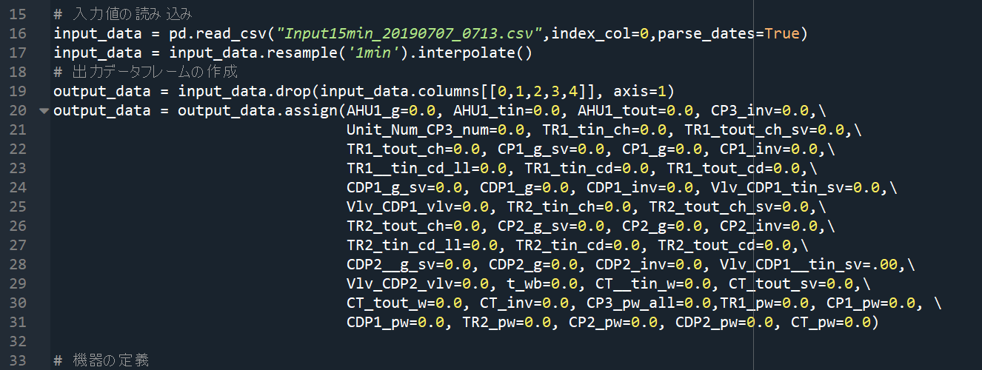
入力値の読み込み
結果を格納するデータフレームもここで定義。技術的な難しさはない

Slide 8
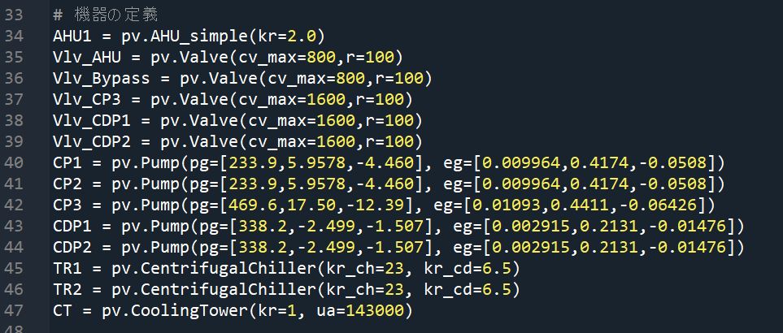
2.1 機器定義
AHUや弁、ポンプ、熱源機に名前を与えてインスタンス化する（パッケージ内のプログラムをコピーする）。2.2(配管枝の定義)、2.3(制御の定義)も同様である。これによって共通する内部パラメータや関数を全て自分で定義する必要がなくなる。
各機器のパラメータをここで入力する。ValveやPumpといった各クラスのデフォルト値はAPIドキュメントを参照する。

Slide 9
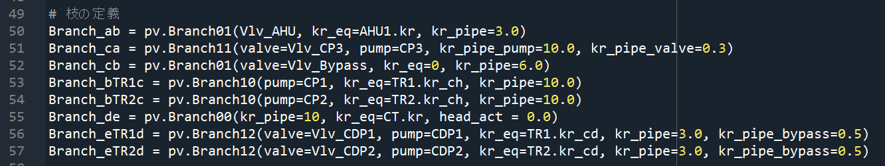
2.2 配管枝定義
配管における接点間を1本の枝として扱う。枝に含まれる機器の圧力損失係数、配管自体の圧力損失係数、ポンプ、弁を指定する。各配管枝の構成によりBranch○○を選択する
これによって、各枝のポンプ回転数・弁開度・流量から枝の出入口差圧を得られ、また、ポンプ回転数・弁開度・出入口差圧から流量を求めることができる

Slide 10
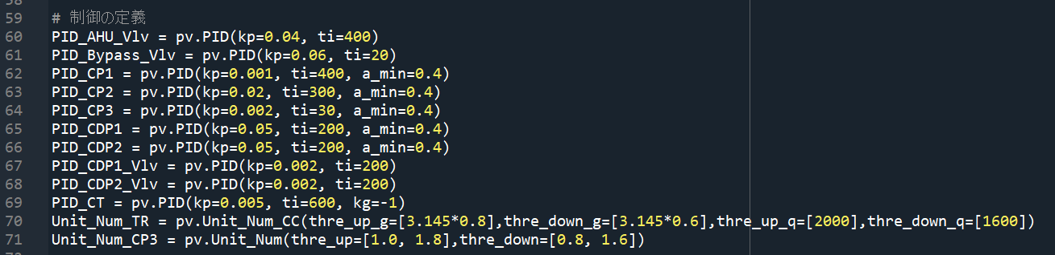
2.3 制御定義
PI制御や台数制御を定義する。PIパラメータや制御上下限値はここで設定する
空調システムは一般化しづらい細かな制御も含まれるため、それは次で定義する

Slide 11
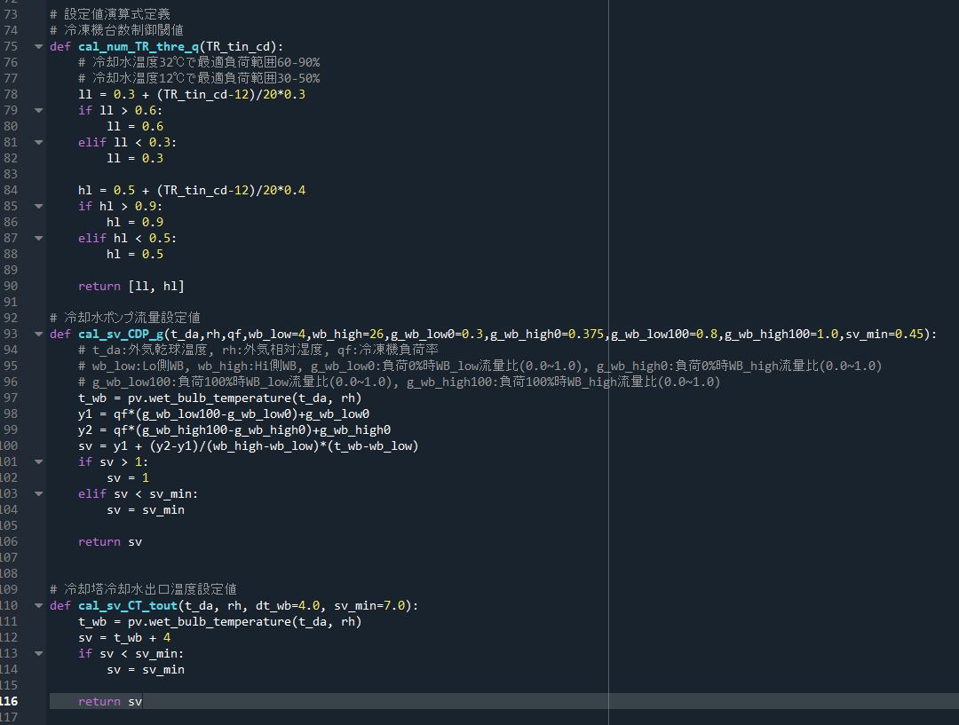
2.4 モジュール外制御定義
冷却水温度設定値の演算といった、設定値演算は一般化が難しいためphyvacには含まれていない。そのためここで個別に定義する必要がある
基本的には制御仕様書に基づき、if文や四則演算で事足りる
先進的な制御（MPCなど） を導入する際はここで定義する

Slide 12
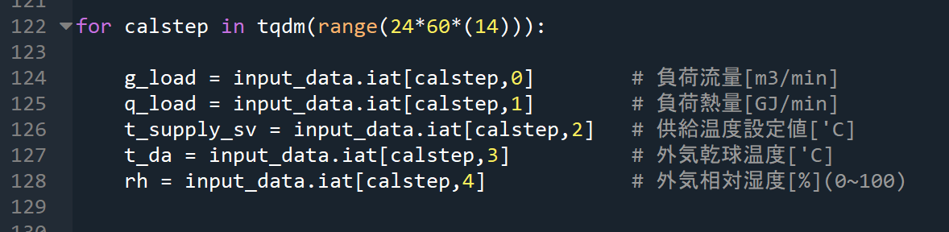
3.1 境界条件の取得
負荷流量、熱負荷、供給温度設定値、外気温湿度といったシステムの外部から入力される値を取得する

Slide 13
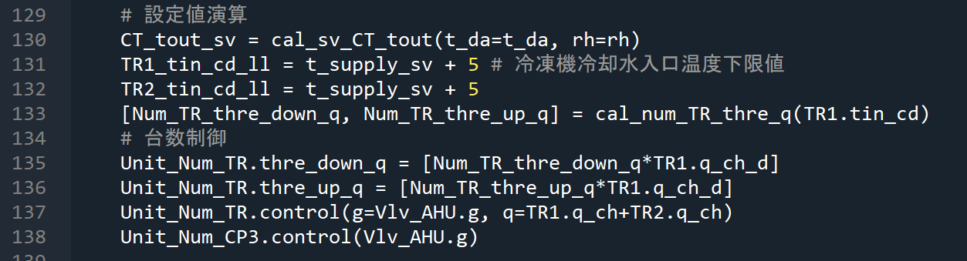
3.2 設定値演算 3.3 台数制御
2.3、2.4で定義した演算式や制御インスタンスを用い、制御関数を実行する

Slide 14
3.2 設定値演算 3.3 台数制御
2.3、2.4で定義した演算式や制御インスタンスを用い、制御関数を実行する

Slide 15
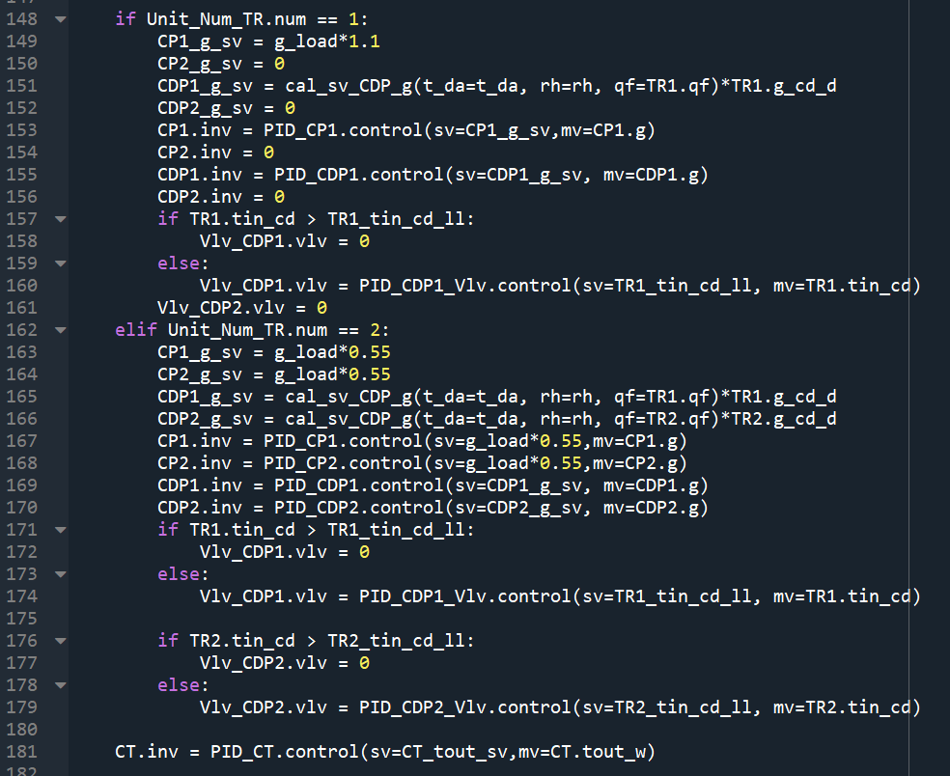
3.4 PI制御
各ポンプ、弁、冷却塔ファンをPI制御する。冷凍機の運転台数でここでは場合分けしている。

Slide 16
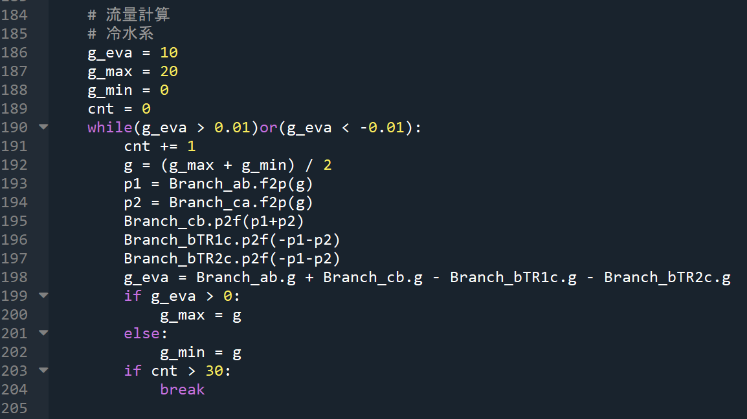
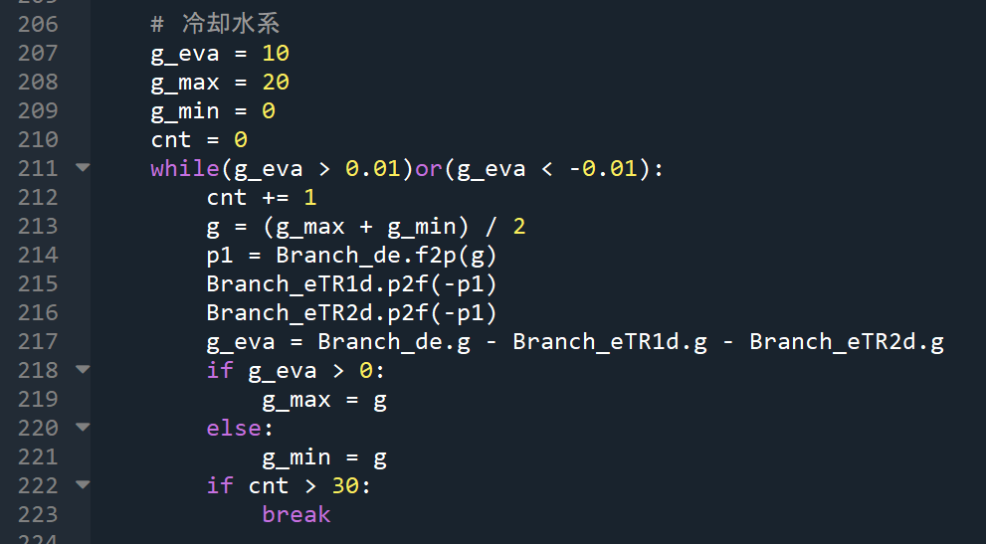
3.5 流量計算
二分法により流量バランス計算を行う。配管枝が単純な並列構造になっている限り、そこまで複雑な記述にはならない。並列の枝の内部がさらに並列になっている場合などはwhile文が2重になりコーディングの負担が増加する。デバッグ時はcntの値が30以下であることを確認する。

Slide 17
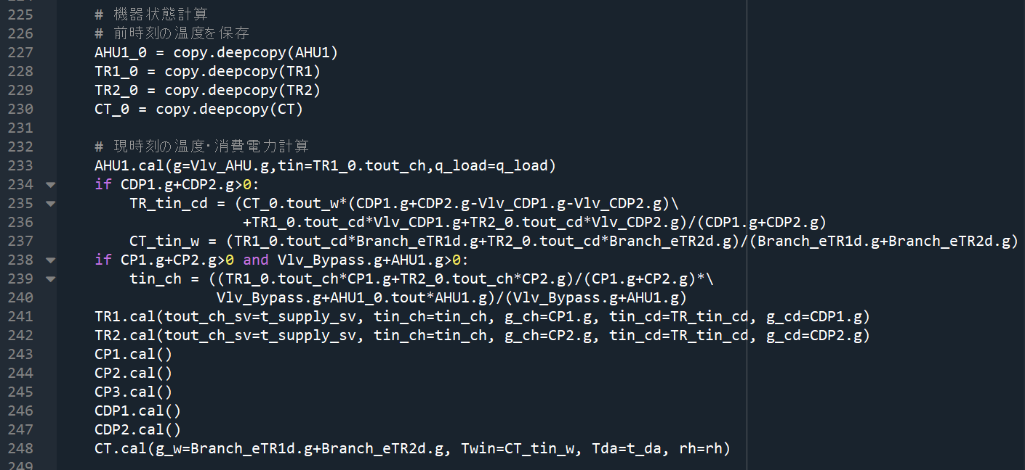
3.6 機器状態計算
水の流れを想定し、各機器入口温度を定式化する必要がある。
各機器入口温度が得られれば、流量から各機器消費電力・出口温度が得られる。

Slide 18
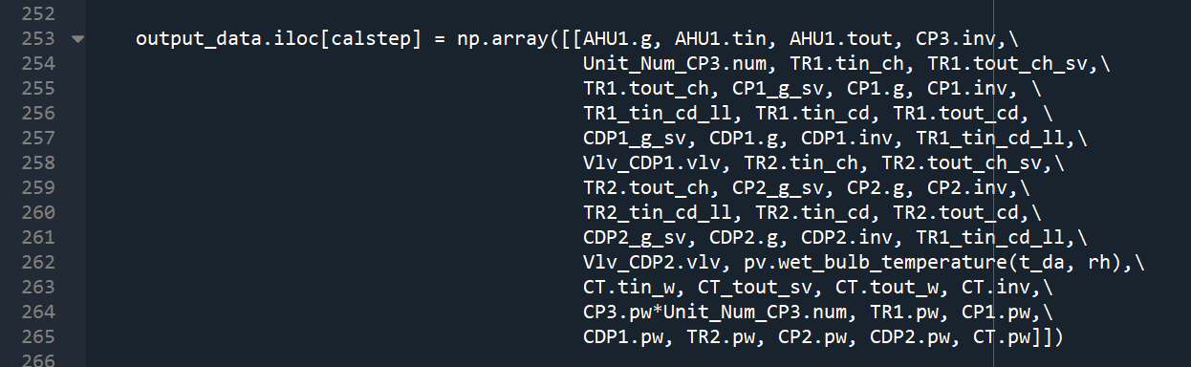
3.7 結果格納
計算結果をデータフレームに格納する
技術的な難しさはない

Slide 19
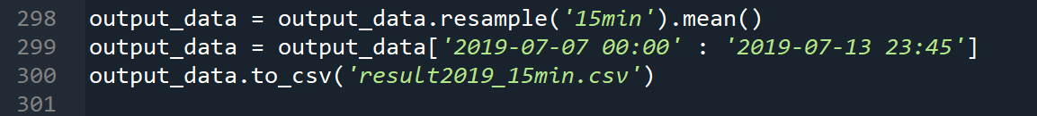
4. 計算結果出力
csvファイルとして計算結果を保存する
ここでは1分間隔の計算結果を15分データに変換し、指定期間を抽出している
技術的な難しさはない
※計算時間は助走期間1週間+計算対象期間1週間で約40秒、年間で約18分
プログラムのパッケージ化は、システムシミュレーション作成時のコーディング量を減らすことでミスを減らすことが大きな目的の一つだが、どうしても記述に誤りは生じてしまう。そのため、流量・制御・温度・消費電力の妥当性を計算結果の分析により確認することが不可欠である。

Slide 20
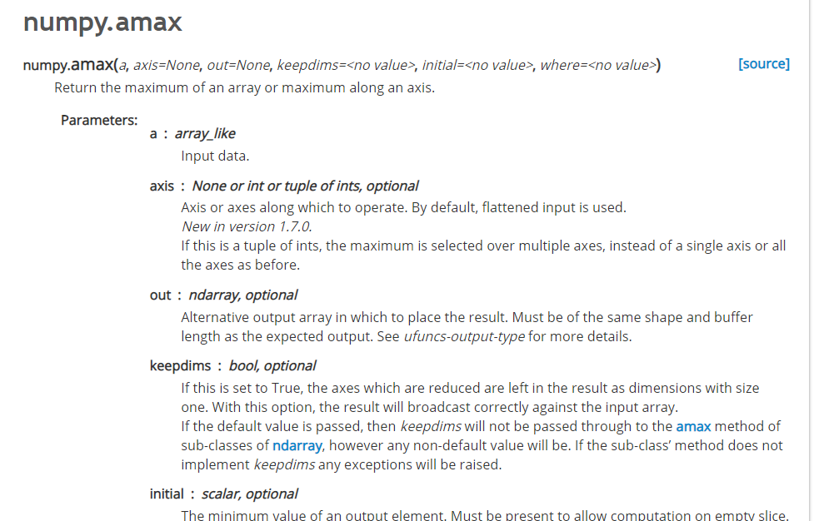
APIドキュメントについて
API(Application Programming Interface)ドキュメント：プログラムをどのように扱えばよいか記述したドキュメント。
例）numpyというモジュールamaxという関数
入力値
返り値とその意味（詳細なロジックは書かれていない）
デフォルト値
利用例
https://numpy.org/doc/stable/reference/generated/numpy.amax.html

Slide 21
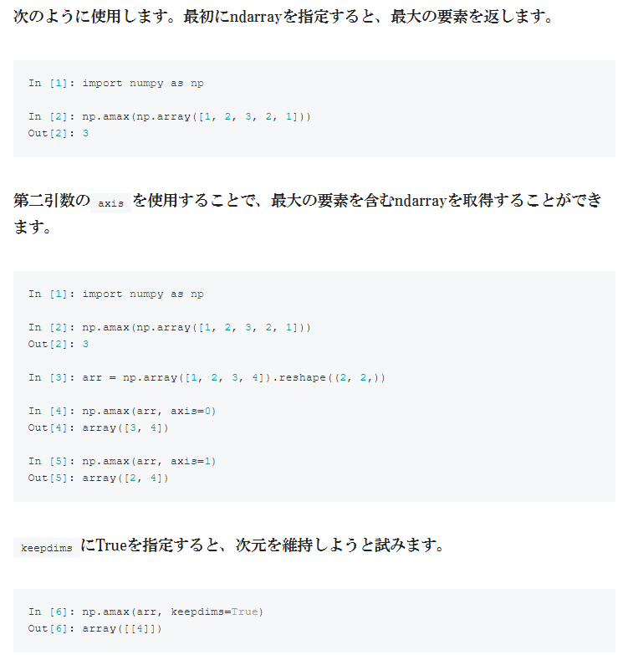
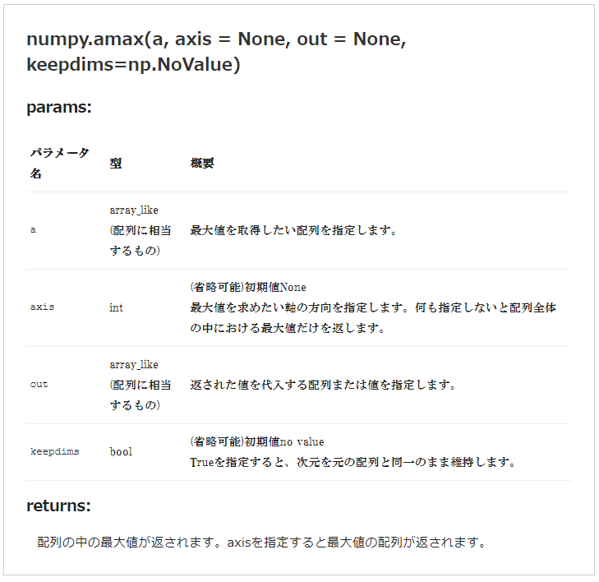
参考：日本語で非公式ながら解説しているページもある。
https://deepage.net/features/numpy-max.html

Slide 22
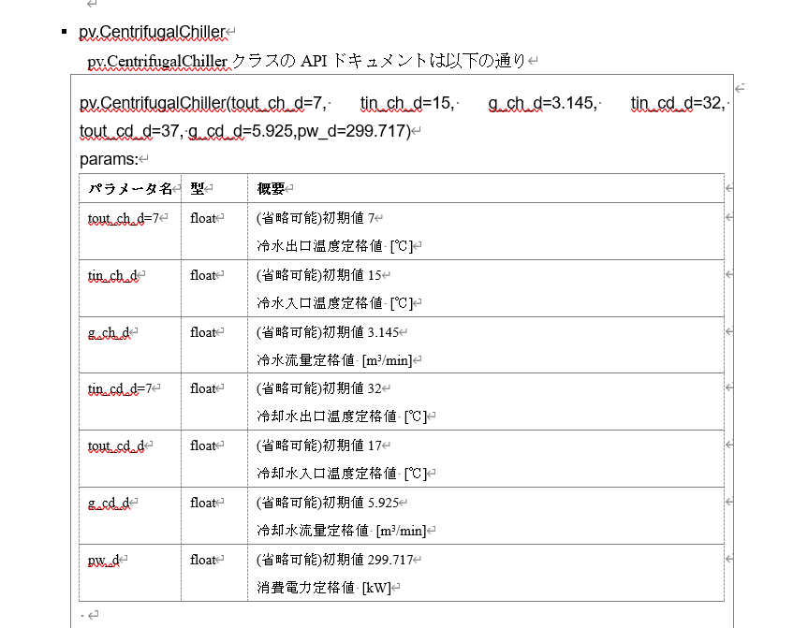
phyvacのAPIドキュメントの充実、サンプルコードの充実は今後行っていく予定。

